Slide 1

湖南省工程建设项目市政公用服务平台
操作培训
湖南省工程建设项目审批制度改革工作领导小组办公室
长沙市规划信息服务中心
2020年1月
Notes:
已经部分使用系统，账号昨天发放

Slide 2

目 录
CONTENTS
01
系统背景
02
系统介绍
03
报装流程
04
注意事项

Slide 3
01
系统背景

Slide 4
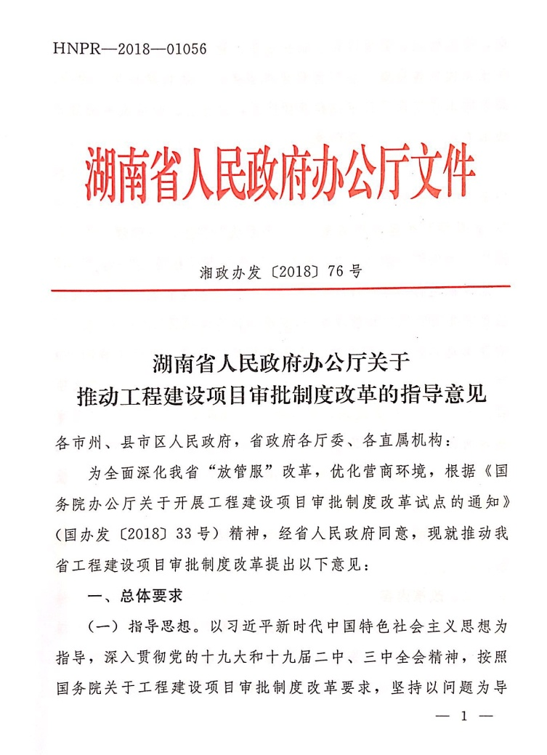
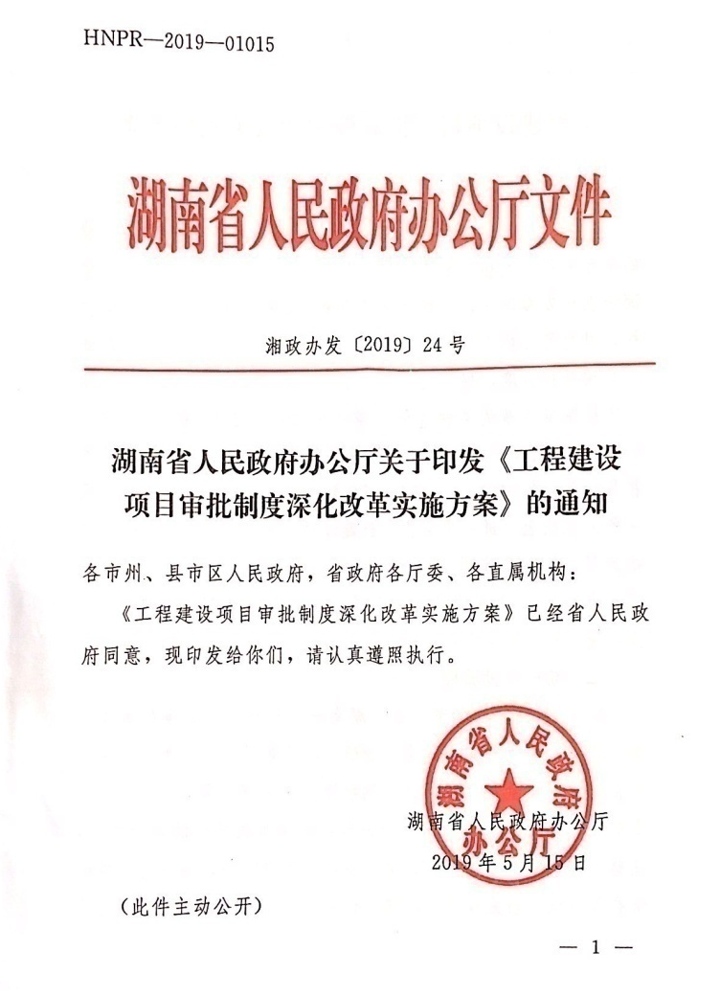
系统背景
背景
目标
湘政办发〔2018〕76号和湘政办发〔2019〕24号：规范中介服务和市政公用服务。
Notes:
进一步简化优化供水、排水、供气、通信、供电、广播电视等市政公用服务报装接入办理流程，规范服务标准。

Slide 5
系统背景
背景
目标
湘政办发〔2018〕76号
全省实行统一的工程建设项目审批流程、市政公用服务标准和办事流程。
依托全省工程建设项目审批管理系统，建立市政公用服务和中介服务网上平台，实行单位入驻备案、信息公示等制度，强化服务行为的全过程监管。
Notes:
进一步简化优化供水、排水、供气、通信、供电、广播电视等市政公用服务报装接入办理流程，规范服务标准。

Slide 6
系统背景
背景
目标
湘政办发〔2019〕24号
进一步优化市政公用服务办理环节，将供水、供电、燃气、热力、排水、通信等市政公用基础设施报装提前到开工前办理，在工程施工阶段完成相关设施建设，竣工验收后直接办理接入事宜。
市政公用服务报装事项办理时间均计入审批总时限
各地应将供水、供电、燃气、排水、通信等市政公用服务全面入驻政务服务大厅，实施统一规范管理，为建设单位提供“一站式”服务。
Notes:
进一步简化优化供水、排水、供气、通信、供电、广播电视等市政公用服务报装接入办理流程，规范服务标准。

Slide 7
系统背景
2019.10：《湖南省工程建设领域市政公用服务报装接入办事指南（试行）》
供水
排水
流程
供气
通信
材料
供电
广播电视
时限
Notes:
进一步简化优化供水、排水、供气、通信、供电、广播电视等市政公用服务报装接入办理流程，规范服务标准。

Slide 8
02
系统介绍
Notes:
接下来我介绍我们系统的使用

Slide 9
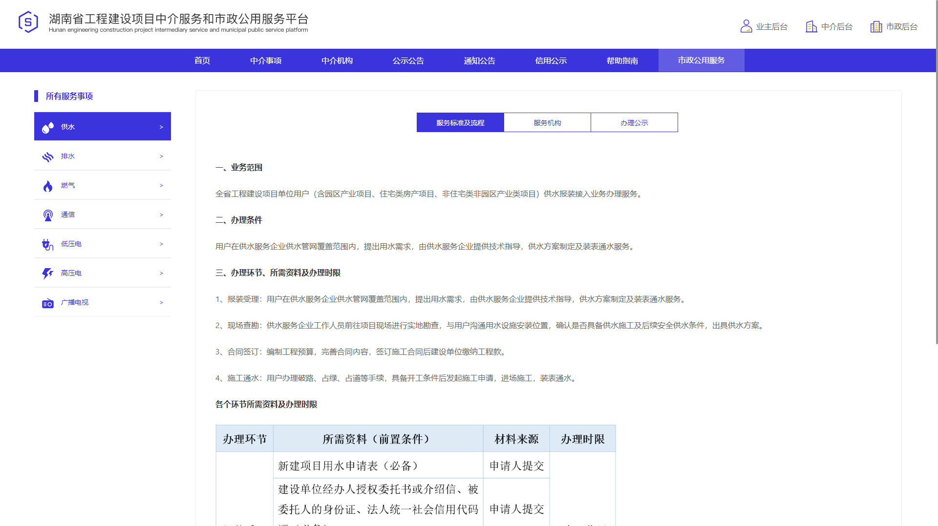
系统介绍
湖南省工程建设项目市政公用服务平台是依托湖南省工程建设项目审批管理系统建设的，主要
服务于全省工程建设项目的市政公用服务报装接入全过程办理，为建设单位提供“一站式”服务。
Notes:
1.供水报装接入
2.排水报装接入
3.供气报装接入
4.通信报装接入
5.电力报装接入
6.广播电视报装接入

Slide 10
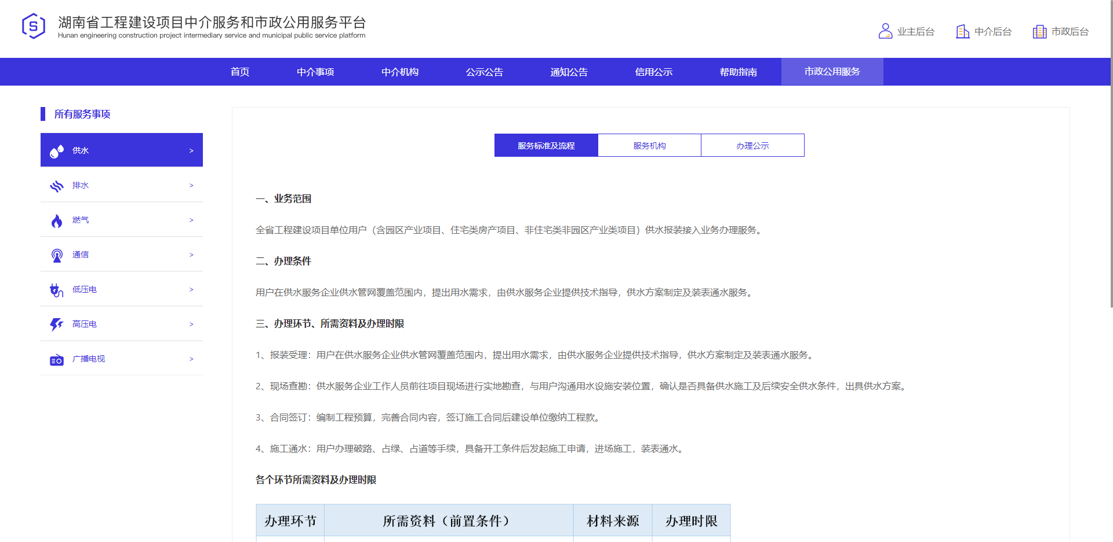
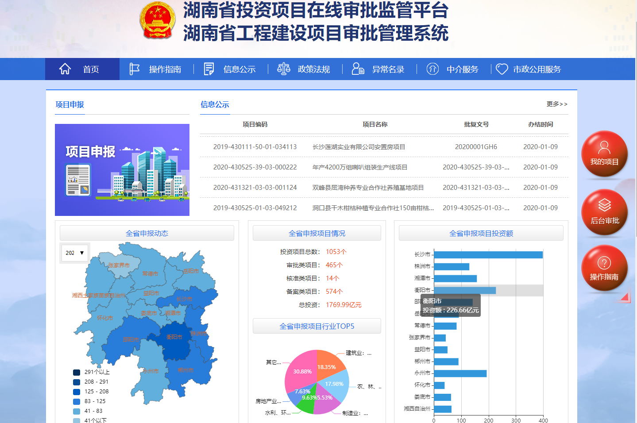
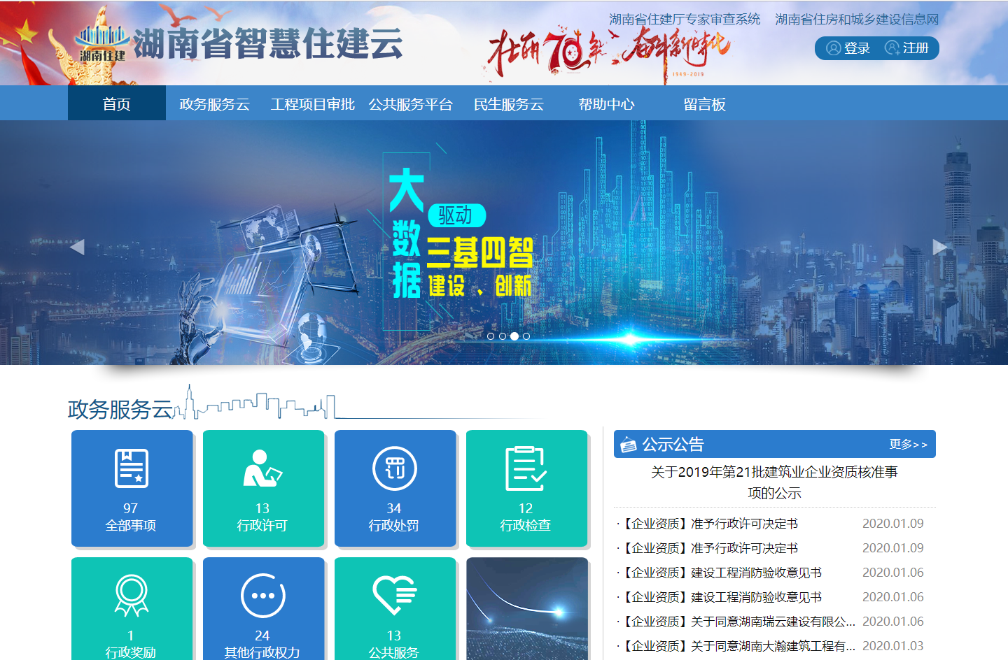
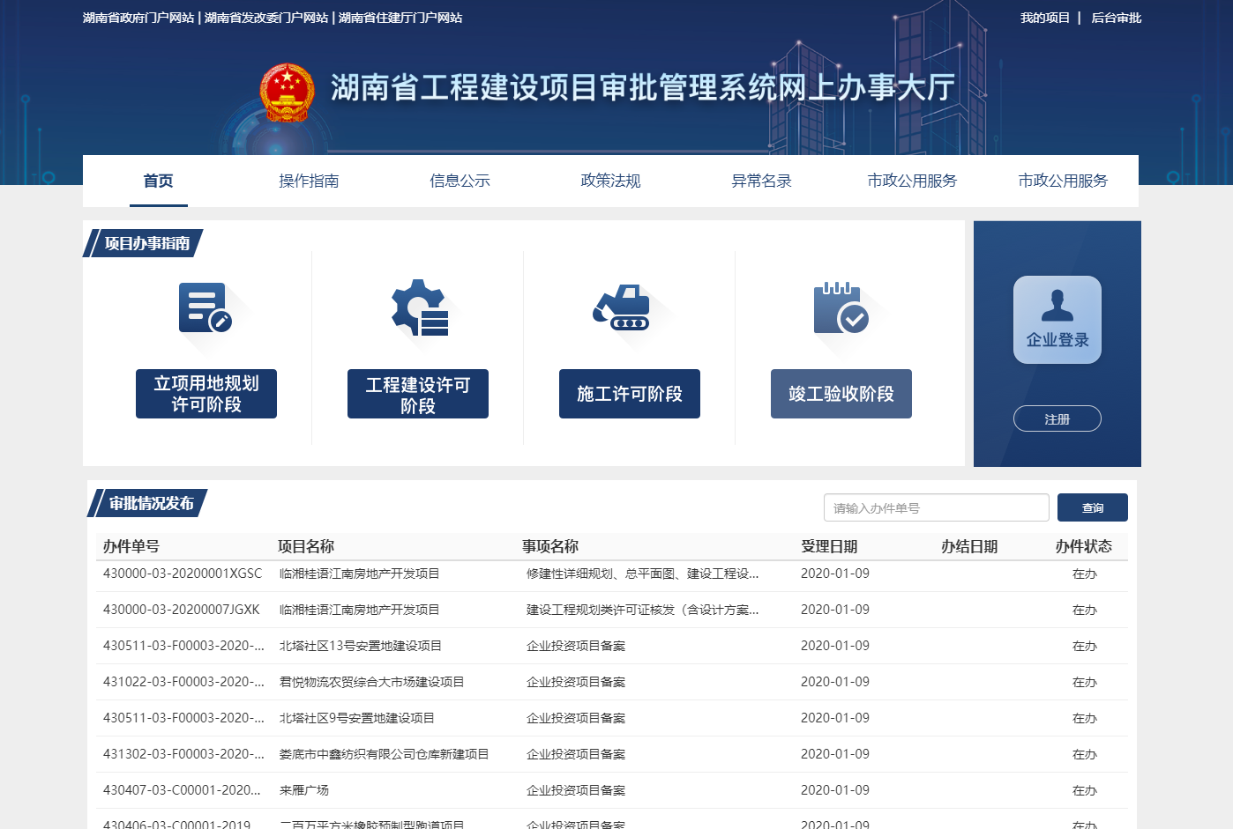
系统介绍
访问方式
登录方式
系统首页
业主后台
市政后台
访问方式一：湖南省工程建设项目审批管理系统（http://www.hntzxm.gov.cn）
访问方式二：湖南省智慧住建云-工程项目审批（http://gc.hunanjs.gov.cn）
访问方式三：市政公用服务平台地址（http://zjsz.hunanjs.gov.cn）
通过湖南省智慧住建云登录。
通过湖南省工程建设项目审批管理系统登录。
Notes:
两种访问方式与入驻信息收集内容中保持一致。

Slide 11
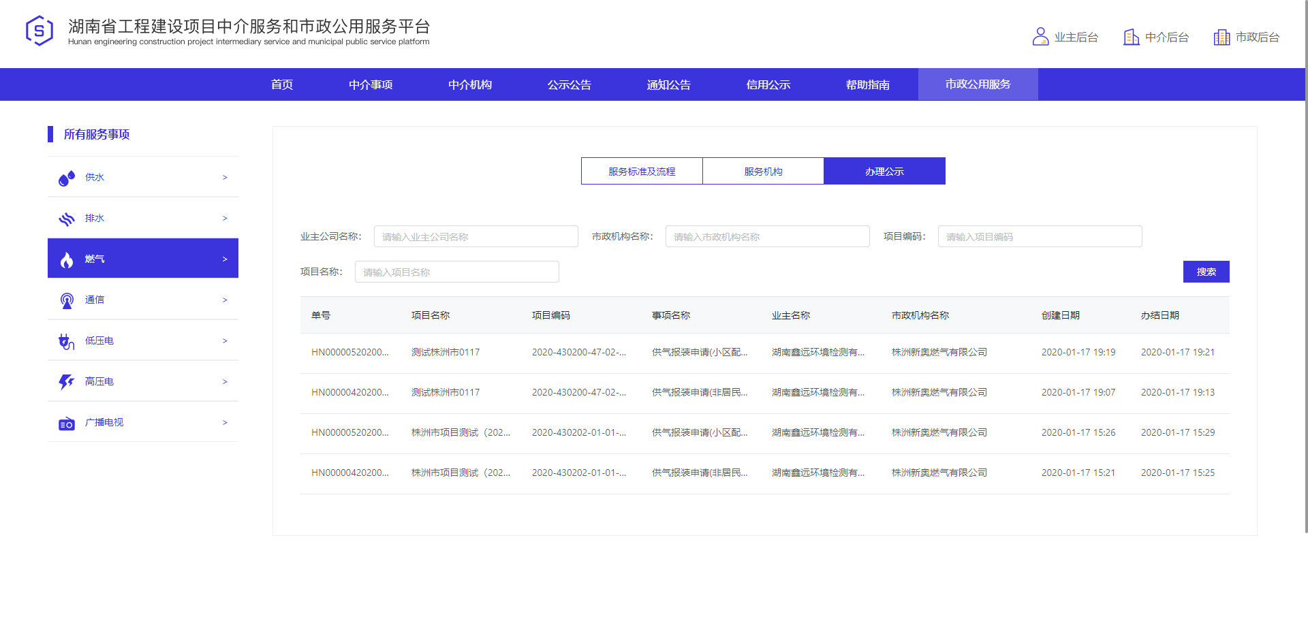
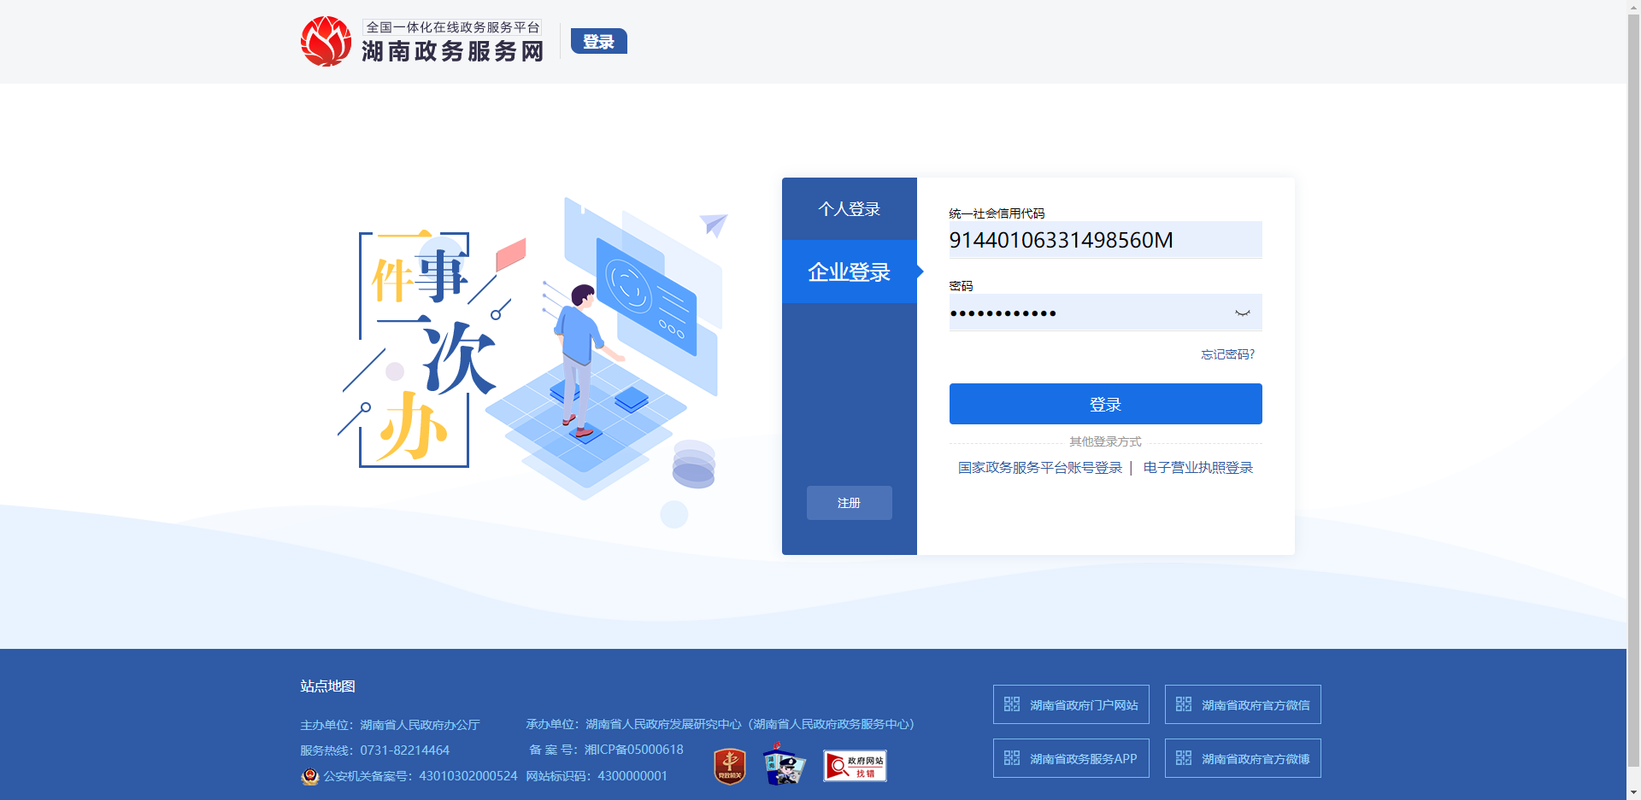
系统介绍
访问方式
登录方式
系统首页
业主后台
市政后台
建设单位通过湖南省政务服务统一账户登录
Notes:
收集账号这个是否是在培训工作上要布置的工作？账号是注册还是按收集信息进行入驻。

Slide 12
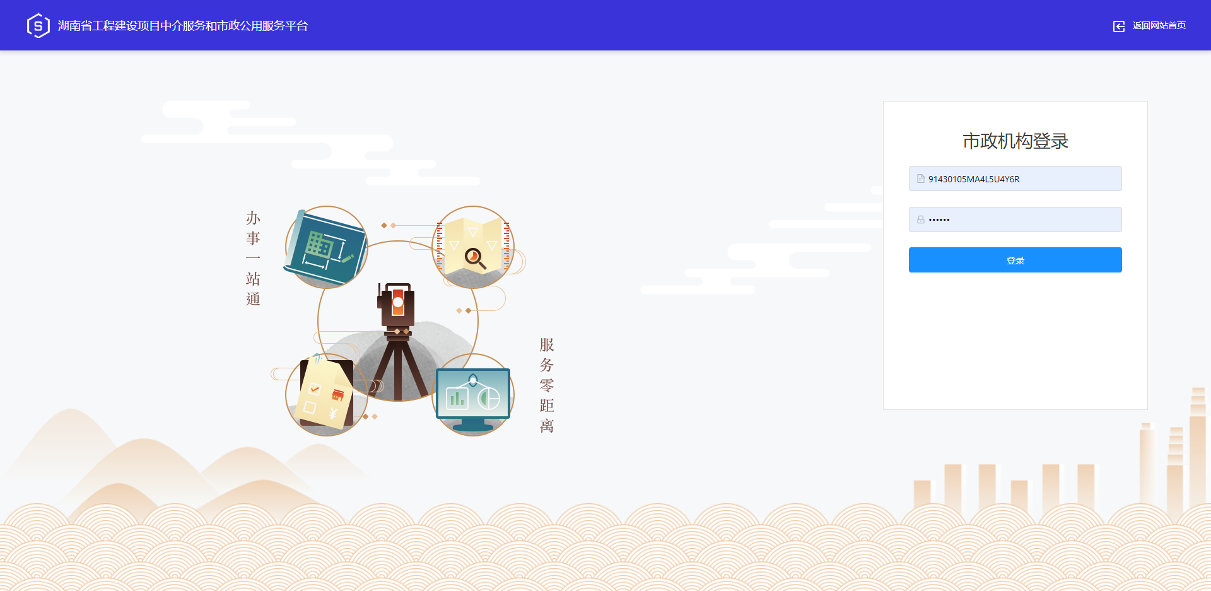
系统介绍
访问方式
登录方式
系统首页
业主后台
市政后台
市政机构统一使用入驻信息进行登录，窗口人员和服务人员可通过账户密码登录。
Notes:
收集账号这个是否是在培训工作上要布置的工作？账号是注册还是按收集信息进行入驻。

Slide 13
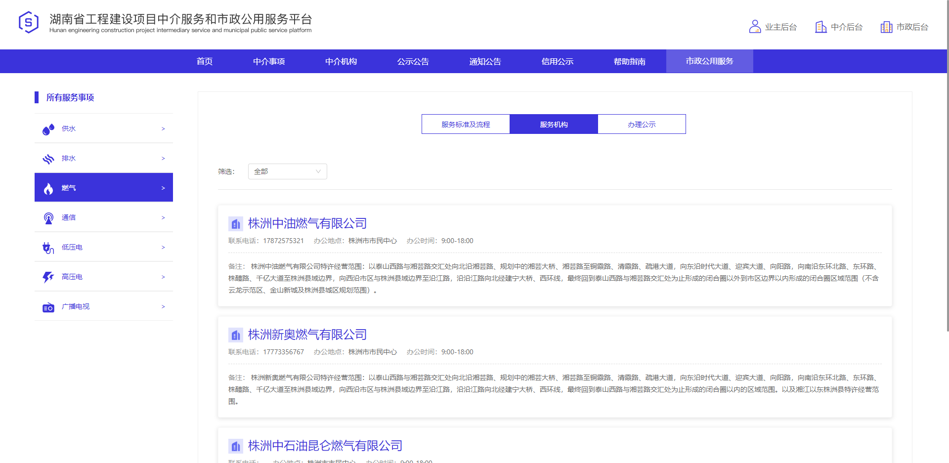

系统介绍
访问方式
登录方式
系统首页
业主后台
市政后台
查看所有服务事项报装指南、服务机构、办理结果公示
Notes:
报装指南的作用

Slide 14
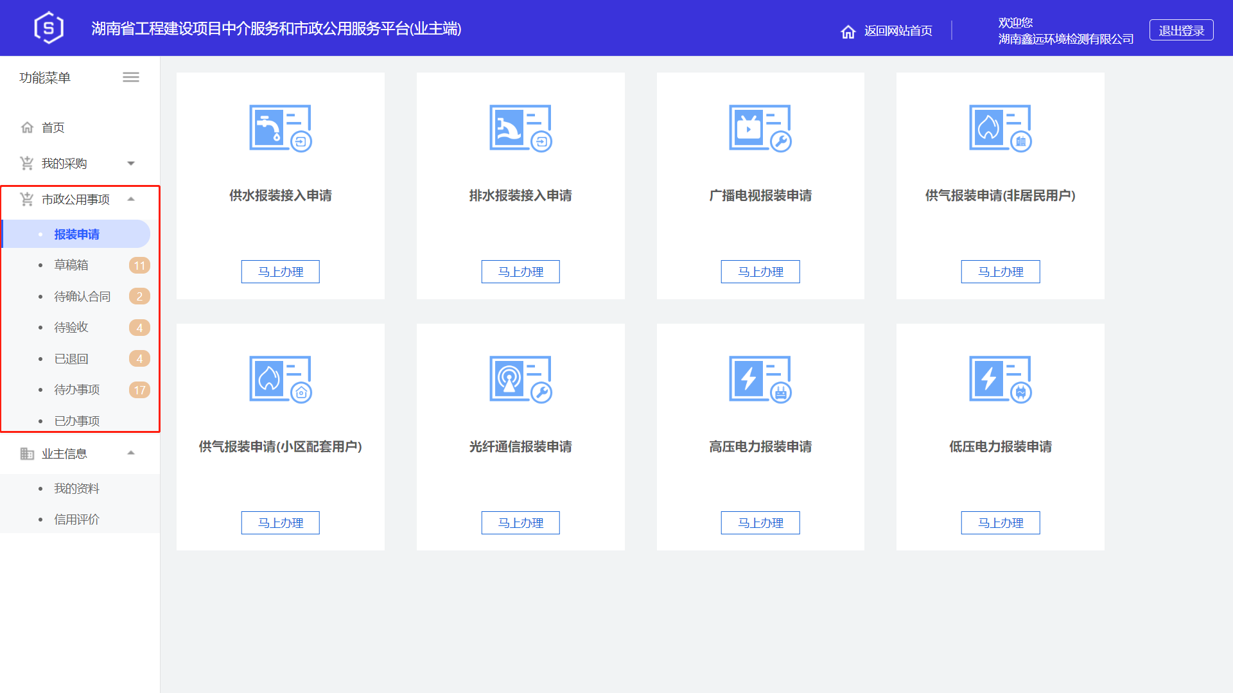
系统介绍
访问方式
登录方式
系统首页
业主后台
市政后台
建设单位办理市政公用服务
Notes:
市政机构登录后，主要菜单有：
待受理：受理报装事项；
待办事项：办理受理的报装事项；
已办事项：查询已办理的相关报装事项。

Slide 15
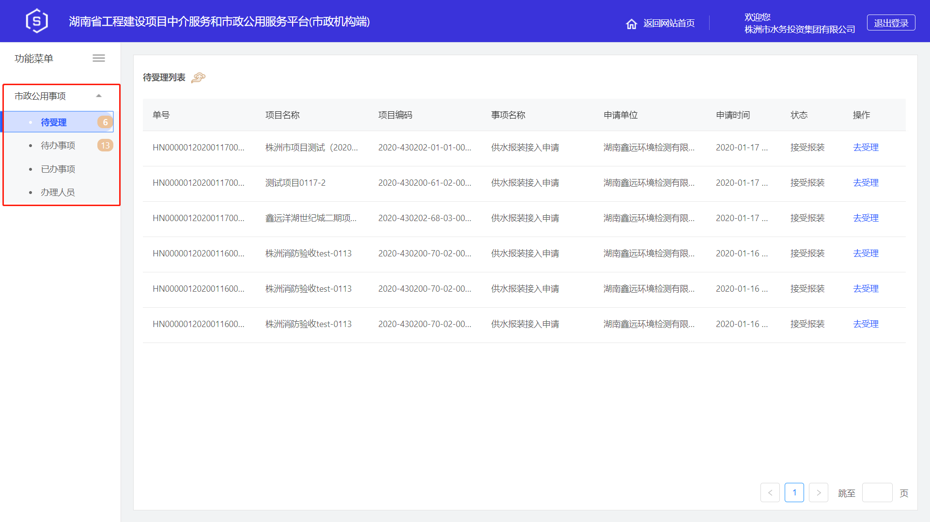
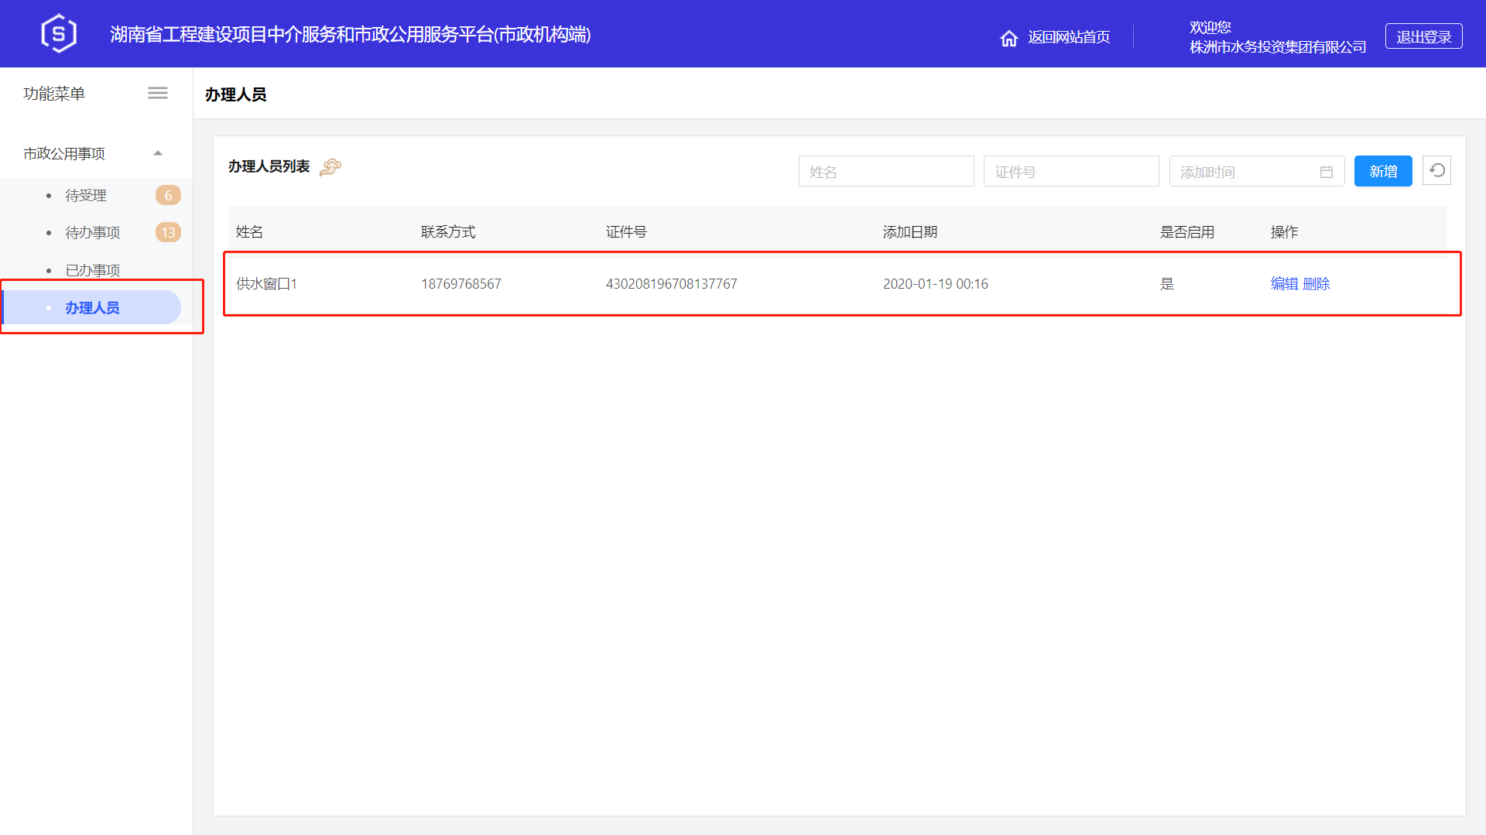
系统介绍
访问方式
登录方式
系统首页
业主后台
市政后台
市政公用服务机构办理市政公用服务及人员维护
Notes:
市政机构登录后，主要菜单有：
待受理：受理报装事项；
待办事项：办理受理的报装事项；
已办事项：查询已办理的相关报装事项。

Slide 16
03
报装流程
Notes:
接下来我介绍我们系统的使用

Slide 17
报装流程
供水报装接入服务流程
建设单位
市政机构
供水
排水
供气
通信
供电
广电
窗口/市政机构
申请报装
确认合同
办理手续
接受报装
现场勘察
合同上传
施工通水
Notes:
进一步简化优化供水、排水、供气、通信、供电、广播电视等市政公用服务报装接入办理流程，规范服务标准。

Slide 18
报装流程
供水报装接入服务流程
建设单位
市政机构
供水
排水
供气
通信
供电
广电
窗口/市政机构
申请报装
确认合同
办理手续
接受报装
现场勘察
合同上传
施工通水
Notes:
进一步简化优化供水、排水、供气、通信、供电、广播电视等市政公用服务报装接入办理流程，规范服务标准。

Slide 19
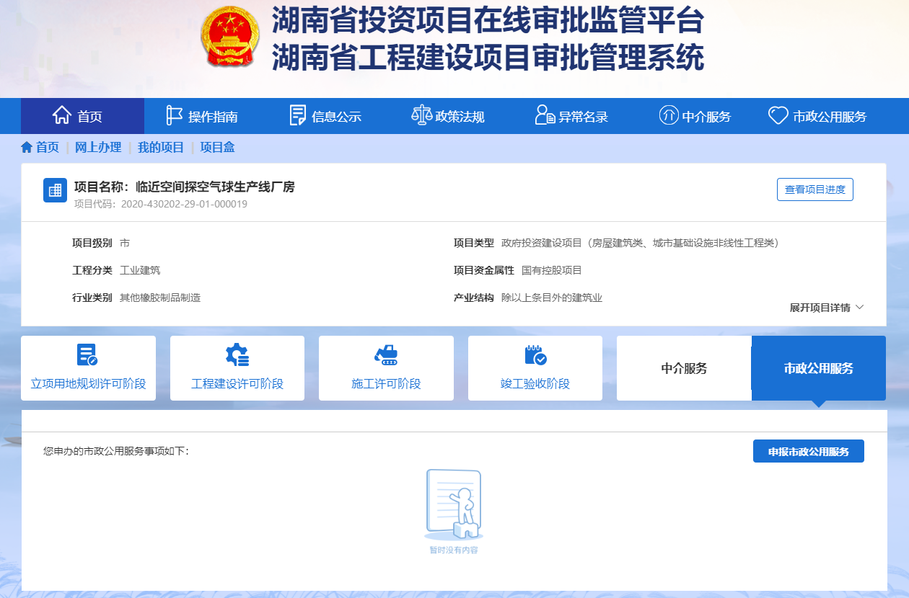
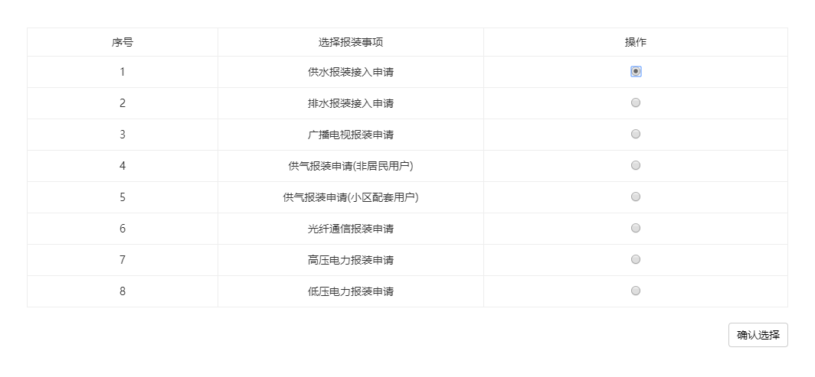
业务流程
供水报装接入服务流程：1.建设单位发起供水报装接入服务申请
方式一：建设单位登录工改系统后，点击进入相应项目的项目盒，点击【市政公用服务】模块，申报供水报装接入申请。
Notes:
两种报装方式（1）通过工改系统进行报装；（2）直接登录市政公用服务平台进行报装。

Slide 20
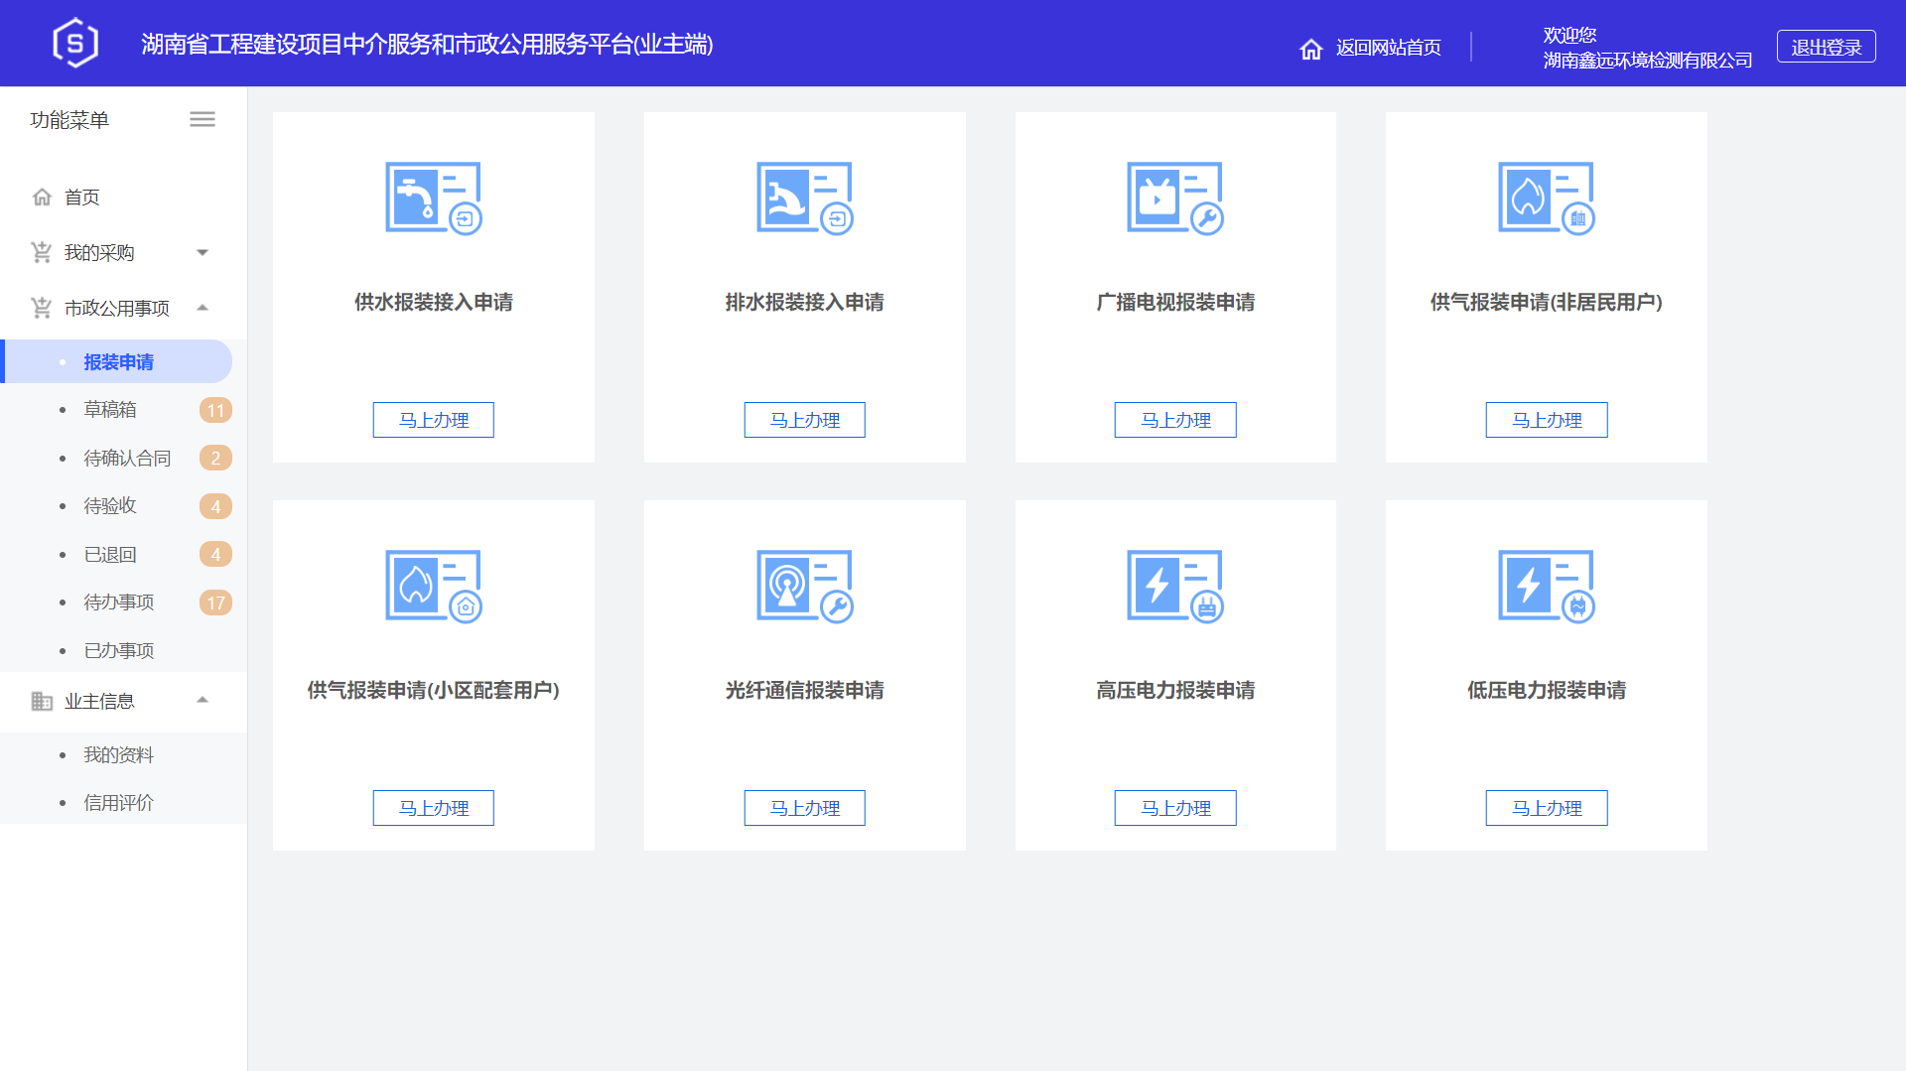
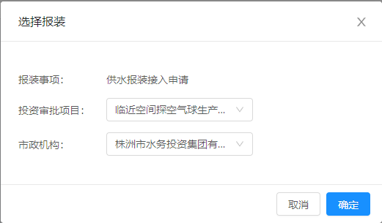
业务流程
供水报装接入服务流程：1.建设单位发起供水报装接入申请
方式二：建设单位登录市政公用平台直接发起供水报装接入申请。
Notes:
两种报装方式（1）通过工改系统进行报装；（2）直接登录市政公用服务平台进行报装。

Slide 21
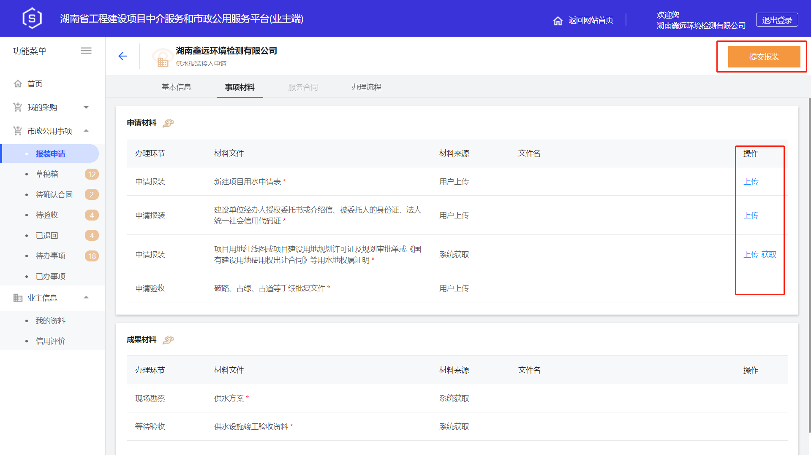
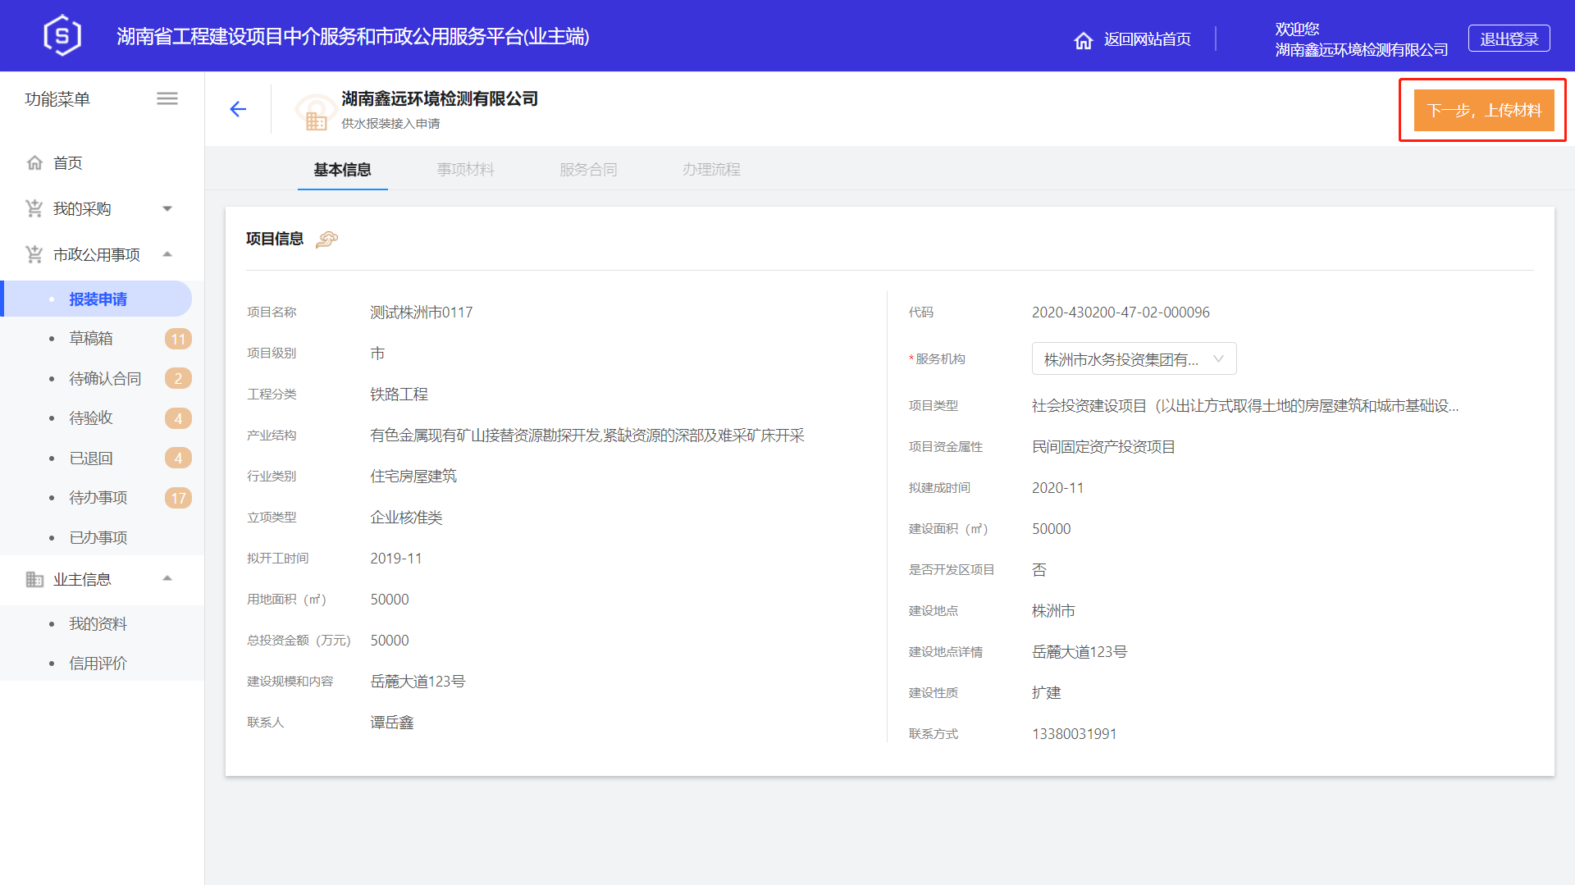
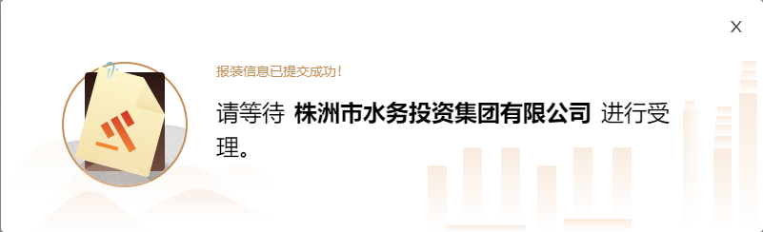
业务流程
供水报装接入服务流程：1.建设单位发起供水报装接入申请
（1）项目基本信息自动带入后，建设单位服务机构，点击开始上传申报材料；
（2）上传供水报装相关申请材料，并点击【提交报装】。

Slide 22
报装流程
供水报装接入服务流程
建设单位
市政机构
供水
排水
供气
通信
供电
广电
窗口/市政机构
申请报装
确认合同
办理手续
接受报装
现场勘察
合同上传
施工通水
Notes:
进一步简化优化供水、排水、供气、通信、供电、广播电视等市政公用服务报装接入办理流程，规范服务标准。

Slide 23
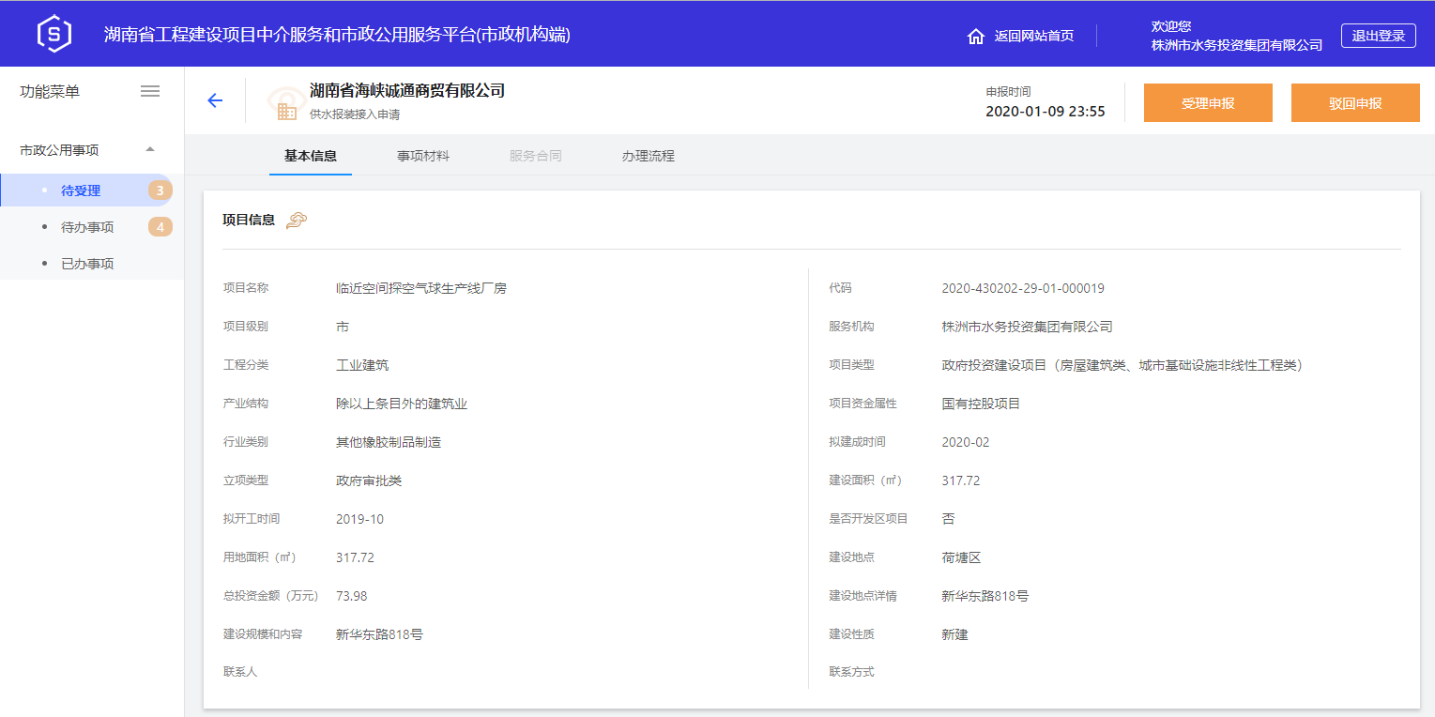
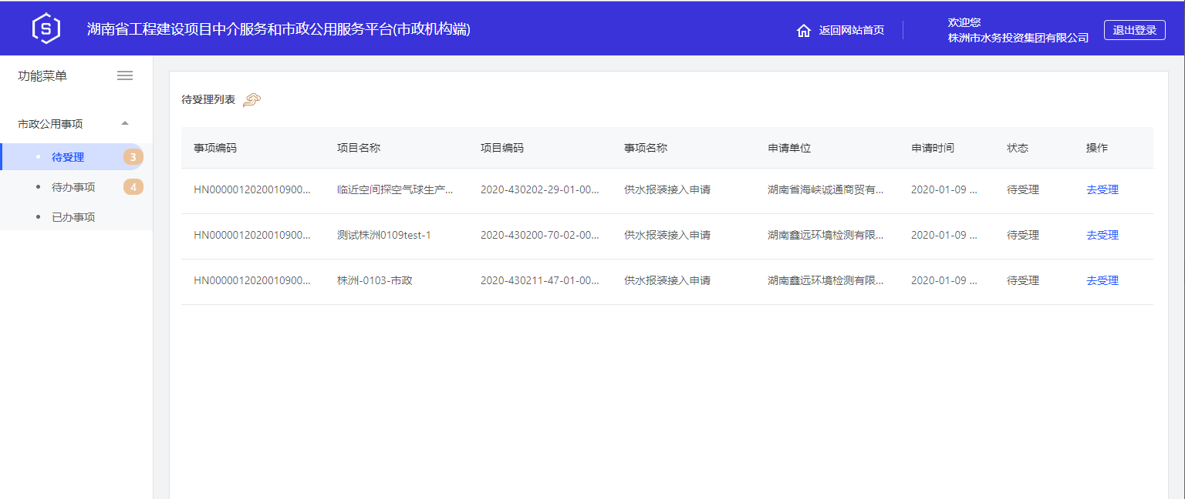
业务流程
供水报装接入服务流程：2.市政机构受理报装
（1）市政机构用户登录平台后，通过待受理事项列表，点击查看报装申请详细信息和申报材料。
（2）查看报装材料及项目详情，确认受理报装或驳回申请。
点击受理或驳回报装申请。
查看事项材料、报装办理流程信息。

Slide 24
报装流程
供水报装接入服务流程
建设单位
市政机构
供水
排水
供气
通信
供电
广电
窗口/市政机构
申请报装
确认合同
办理手续
接受报装
现场勘察
合同上传
施工通水
Notes:
进一步简化优化供水、排水、供气、通信、供电、广播电视等市政公用服务报装接入办理流程，规范服务标准。

Slide 25
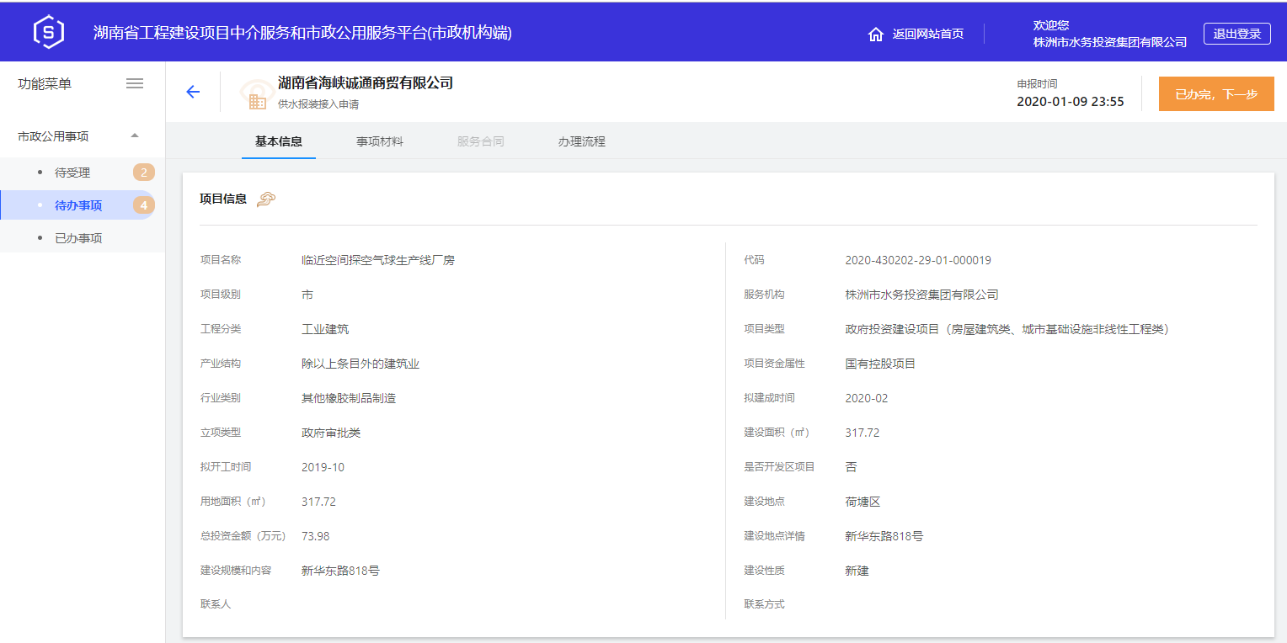
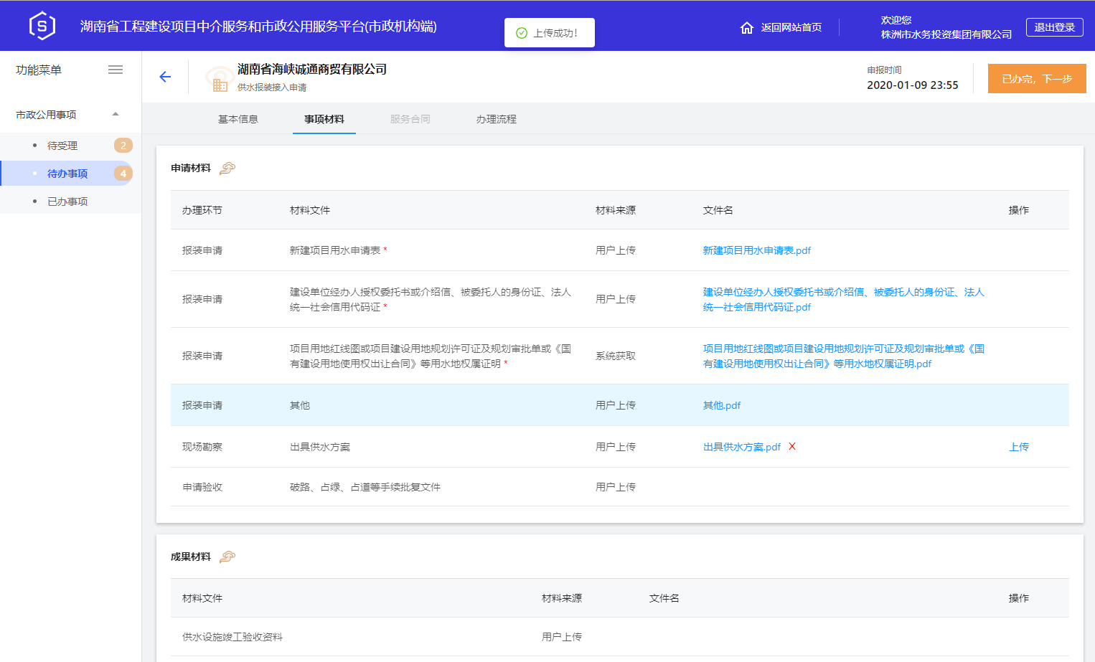
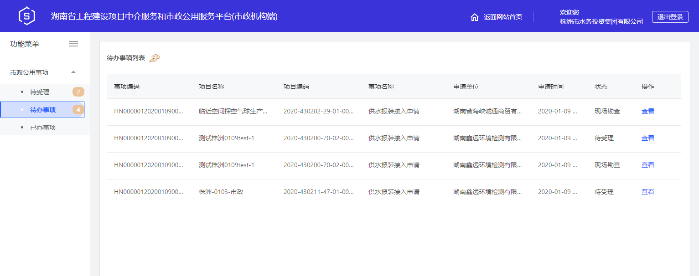
供水报装接入服务流程：3.市政机构现场查勘
（1）市政机构通过待办事项列表，点击查看需办理现场查勘手续的报装申请事项。
（2）完成线下的现场查勘后，上传相应的方案。
点击进入下一步，完成现场查勘。
查看事项材料，并上传相应的方案成果材料。

Slide 26
报装流程
供水报装接入服务流程
建设单位
市政机构
供水
排水
供气
通信
供电
广电
窗口/市政机构
申请报装
确认合同
办理手续
接受报装
现场勘察
合同上传
施工通水
Notes:
进一步简化优化供水、排水、供气、通信、供电、广播电视等市政公用服务报装接入办理流程，规范服务标准。

Slide 27
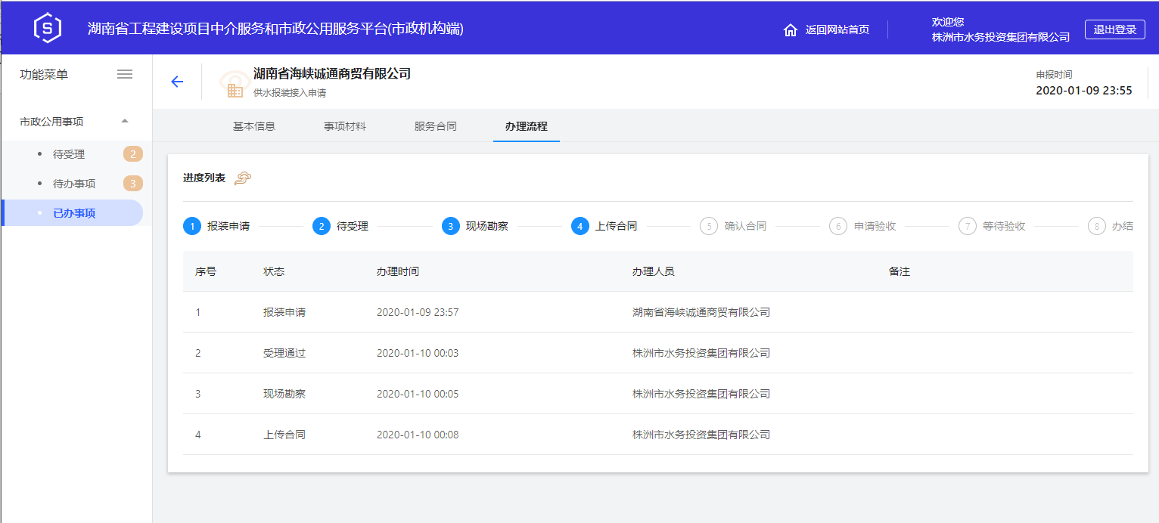
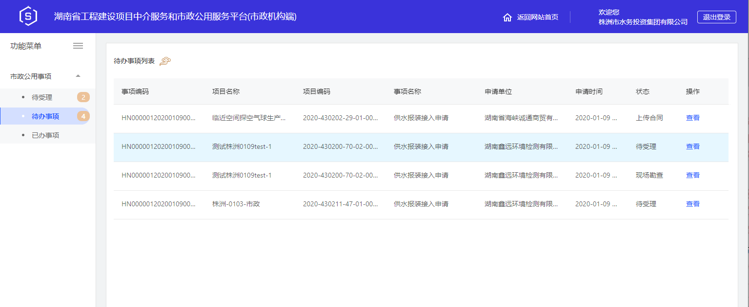
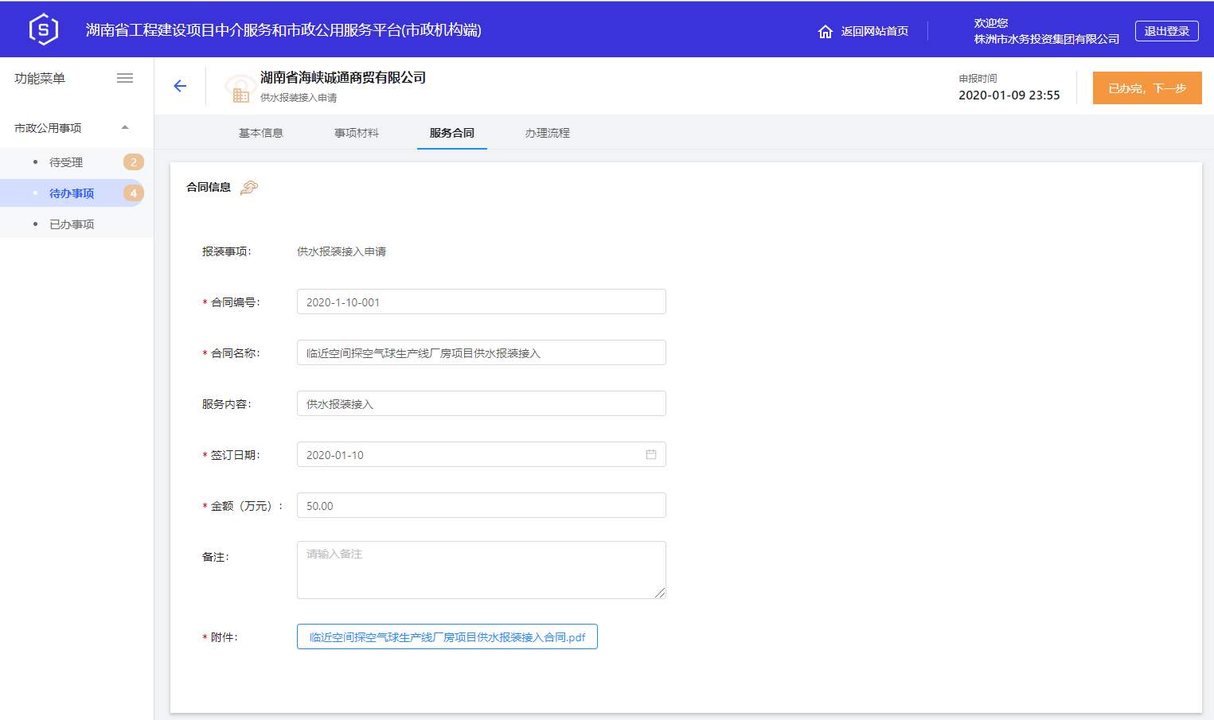
供水报装接入服务流程：4.市政机构上传合同
（1）市政机构通过待办事项列表，点击查看需上传合同的报装申请事项。
（2）完善合同基本信息并上传相关附件，点击提交下一步。通过点击【办理流程】可以查看到整个报装流程信息。
点击查看办理流程。
维护合同基本信息，并上传相应附件。

Slide 28
报装流程
供水报装接入服务流程
建设单位
市政机构
供水
排水
供气
通信
供电
广电
窗口/市政机构
申请报装
确认合同
办理手续
接受报装
现场勘察
合同上传
施工通水
Notes:
进一步简化优化供水、排水、供气、通信、供电、广播电视等市政公用服务报装接入办理流程，规范服务标准。

Slide 29
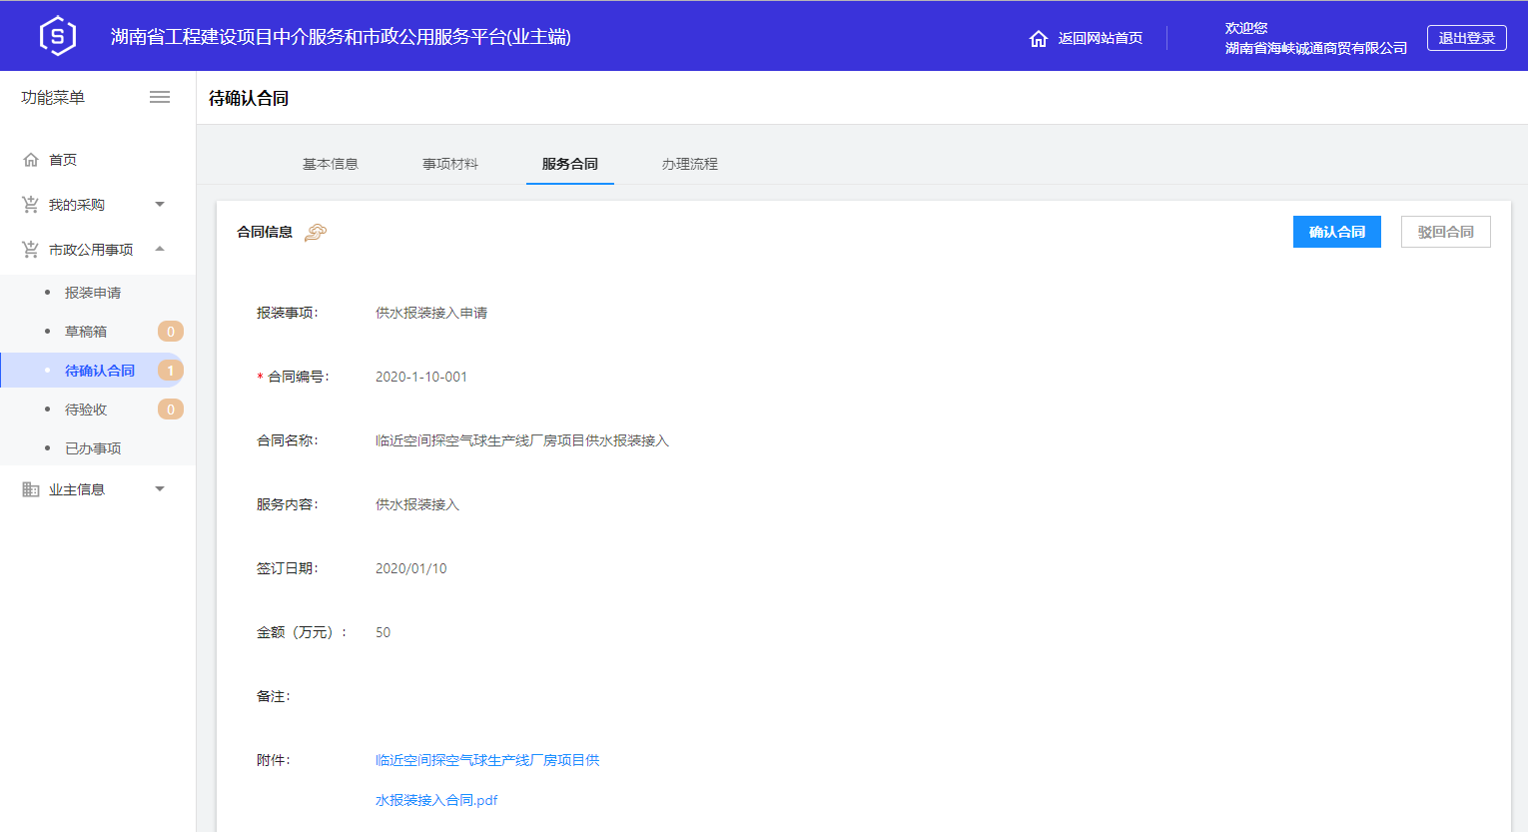
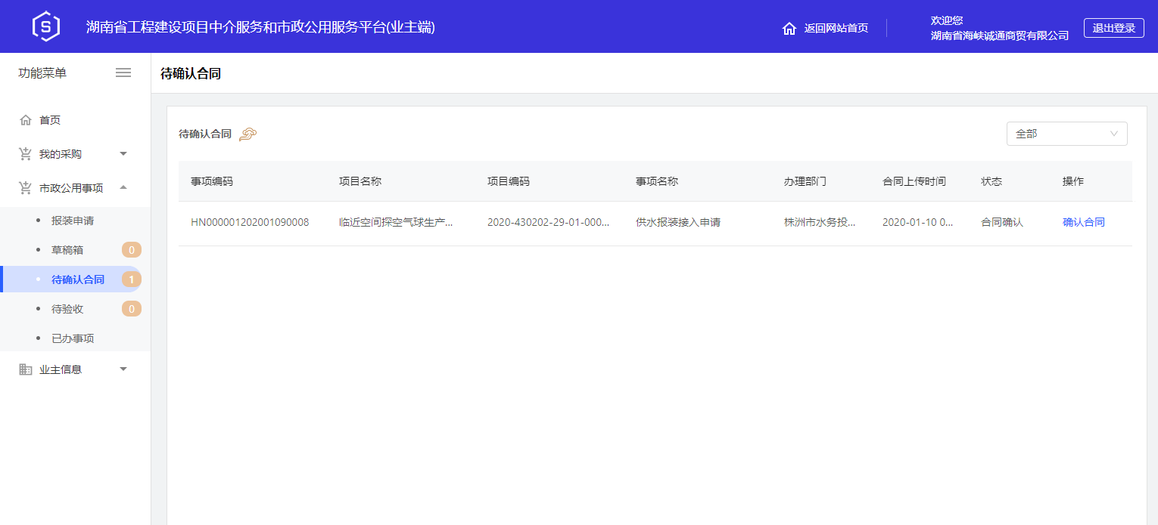
供水报装接入服务流程：5.建设单位确认合同
（1）建设单位通过确认合同列表，点击查看需确认合同的报装申请事项。
（2）确认合同信息后，点击确认或退回完善合同。
确认合同信息后，点击提交下一步。

Slide 30
报装流程
供水报装接入服务流程
建设单位
市政机构
供水
排水
供气
通信
供电
广电
窗口/市政机构
申请报装
确认合同
办理手续
接受报装
现场勘察
合同上传
施工通水
Notes:
进一步简化优化供水、排水、供气、通信、供电、广播电视等市政公用服务报装接入办理流程，规范服务标准。

Slide 31
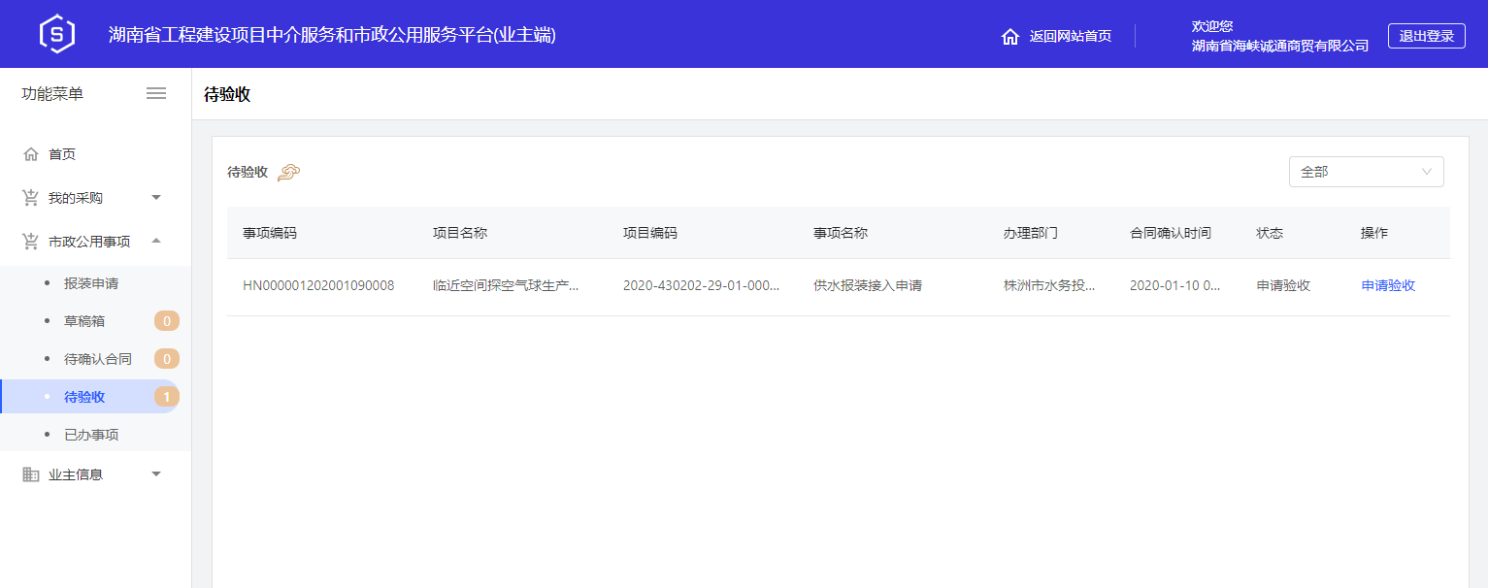
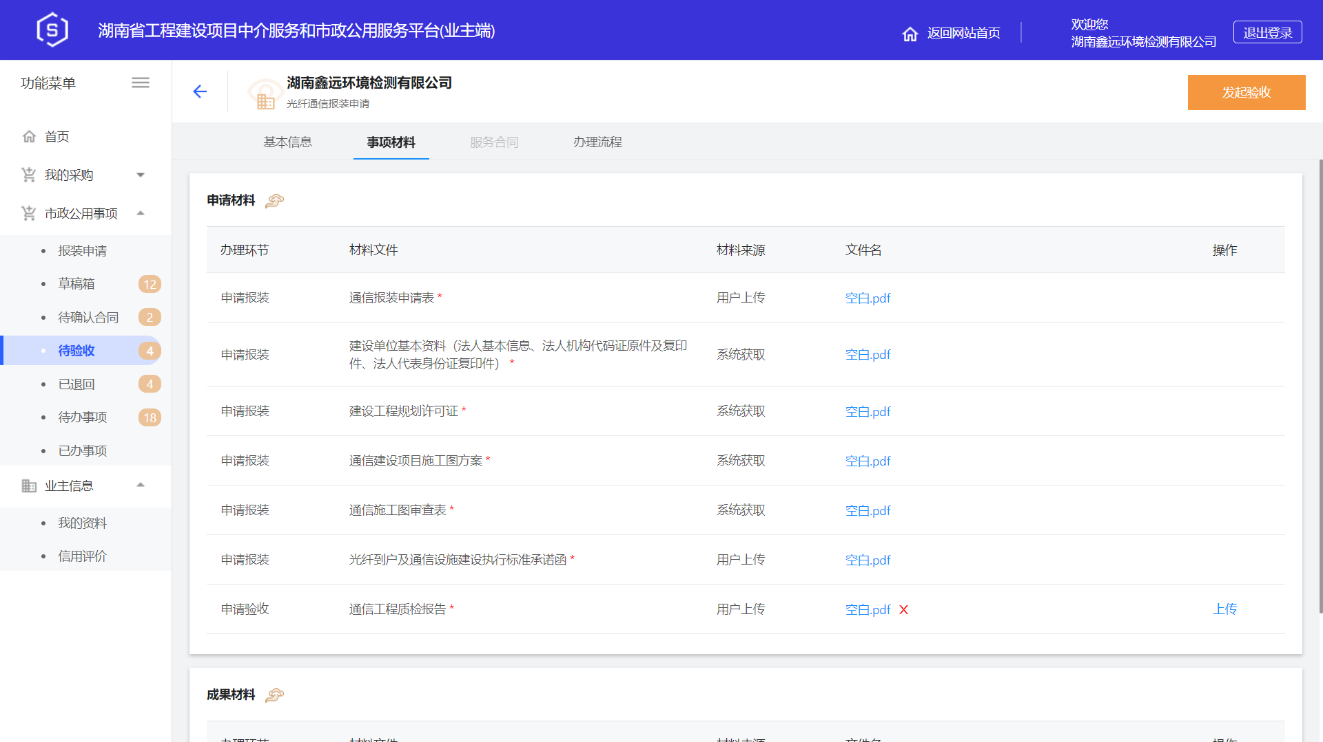
供水报装接入服务流程：6.建设单位完成手续办理后申请验收
发起验收。
（1）建设单位通过待验收事项列表，点击查看待申请验收的申报事项。
（2）办理完相关手续并确认具备验收条件后，上传相应的材料，发起验收申请。

Slide 32
报装流程
供水报装接入服务流程
建设单位
市政机构
供水
排水
供气
通信
供电
广电
窗口/市政机构
申请报装
确认合同
办理手续
接受报装
现场勘察
合同上传
施工通水
Notes:
进一步简化优化供水、排水、供气、通信、供电、广播电视等市政公用服务报装接入办理流程，规范服务标准。

Slide 33
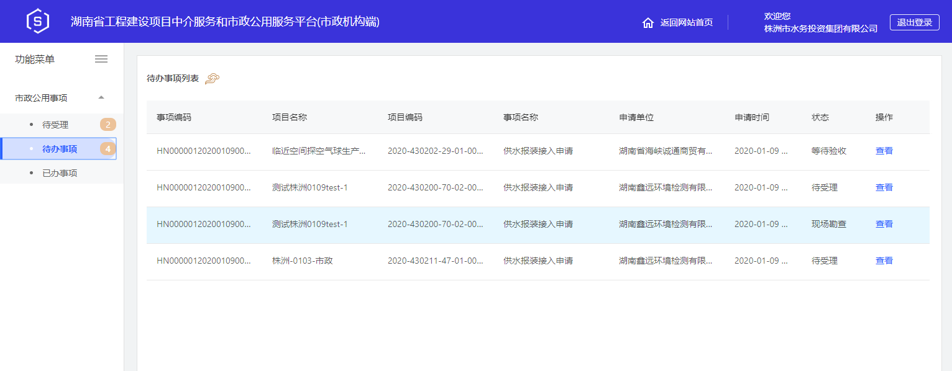
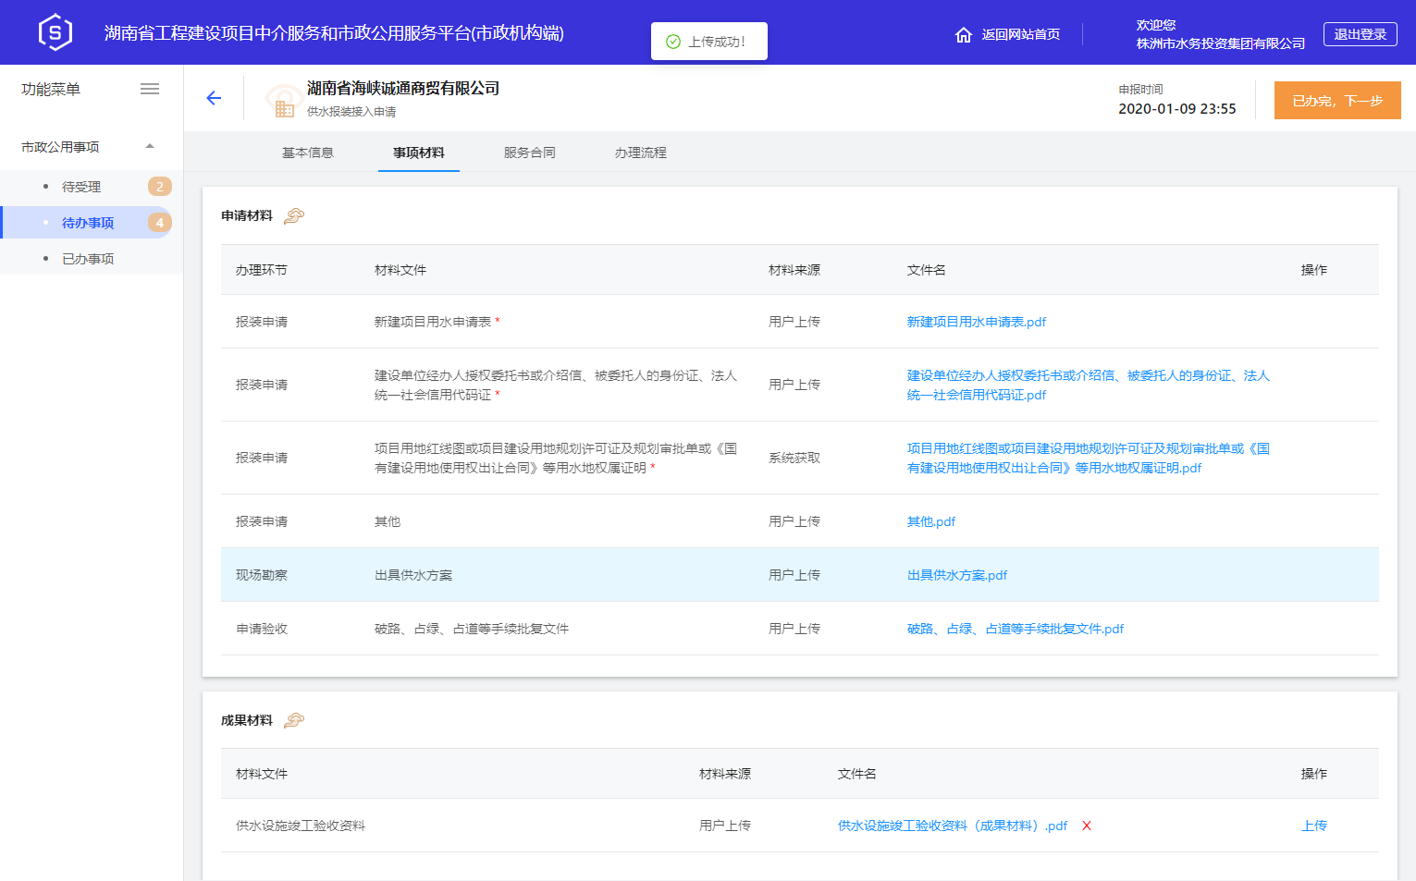
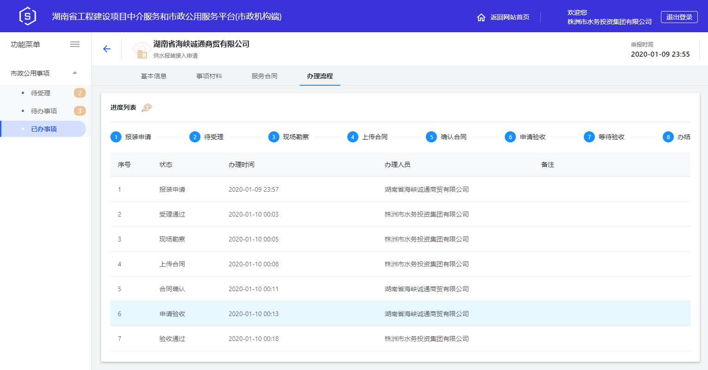
供水报装接入服务流程：7.完成验收及施工通水
（1）市政机构通过待办事项列表，点击查看待办理验收的申报事项。
（2）完成验收，上传成果材料，完成平台内的报装全流程。
完成供水报装报入
出具竣工验收成果材料。

Slide 34
报装流程
排水报装接入服务流程
建设单位
市政机构
供水
排水
供气
通信
供电
广电
窗口/市政机构
申请报装
接受申请
现场勘察
审核决定
Notes:
进一步简化优化供水、排水、供气、通信、供电、广播电视等市政公用服务报装接入办理流程，规范服务标准。

Slide 35
报装流程
供气报装接入服务流程
建设单位
市政机构
供水
排水
供气
通信
供电
广电
窗口/市政机构
申请报装
确认合同
申请验收
接受申请
现场勘察
合同上传
相关单位验收
Notes:
进一步简化优化供水、排水、供气、通信、供电、广播电视等市政公用服务报装接入办理流程，规范服务标准。

Slide 36
报装流程
通信报装接入服务流程
建设单位
市政机构
供水
排水
供气
通信
供电
广电
窗口/市政机构
申请报装
申请验收
接受申请
审核登记
通信部门验收
Notes:
进一步简化优化供水、排水、供气、通信、供电、广播电视等市政公用服务报装接入办理流程，规范服务标准。

Slide 37
报装流程
供电（低压）报装接入服务流程
建设单位
市政机构
供水
排水
供气
通信
供电
广电
窗口/市政机构
申请报装
确认合同
申请验收
接受申请
外部工程施工
合同上传
装表接电
Notes:
进一步简化优化供水、排水、供气、通信、供电、广播电视等市政公用服务报装接入办理流程，规范服务标准。

Slide 38
报装流程
供电（高压）报装接入服务流程
建设单位
市政机构
供水
排水
供气
通信
供电
广电
窗口/市政机构
申请报装
确认合同
申请验收
设计审查
接受申请
现场勘察、答复供电方案
合同上传
装表接电
中间检查
重要客户
Notes:
进一步简化优化供水、排水、供气、通信、供电、广播电视等市政公用服务报装接入办理流程，规范服务标准。

Slide 39
报装流程
广播电视报装接入服务流程
建设单位
市政机构
供水
排水
供气
通信
供电
广电
窗口/市政机构
申请报装
确认合同
申请验收
接受申请
现场勘察
合同上传
相关单位验收
Notes:
进一步简化优化供水、排水、供气、通信、供电、广播电视等市政公用服务报装接入办理流程，规范服务标准。

Slide 40
报装流程
系统演示
Notes:
进一步简化优化供水、排水、供气、通信、供电、广播电视等市政公用服务报装接入办理流程，规范服务标准。

Slide 41
04
注意事项

Slide 42
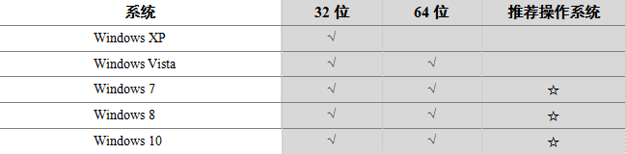
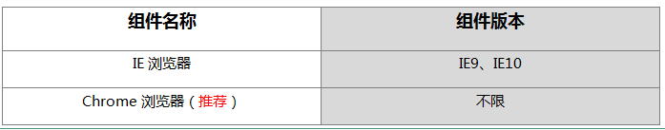
注意事项
系统推荐环境
操作系统
浏览器版本
IE10及以上

Slide 43

注意事项
沟通交流
咨询电话：
0731-88950406
661764638
省工改系统交流4群
Notes:
QQ群，相关疑问咨询

Slide 44
感谢聆听！
湖南省工程建设项目审批制度改革工作领导小组办公室
长沙市规划信息服务中心
2020年1月

